Slide 1
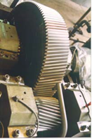
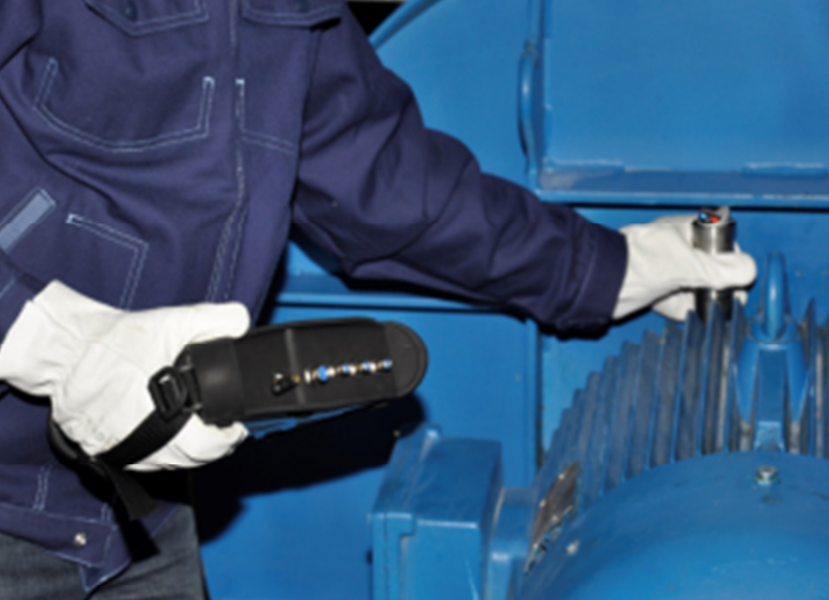
L’ANALYSE VIBRATOIRE
OUTIL DE LA MAINTENANCE PRÉVISIONNELLE

Slide 2
L’ANALYSE VIBRATOIRE
OUTIL DE LA MAINTENANCE PRÉVISIONNELLE
1. ORIGINE DES VIBRATIONS
2. MAINTENANCE CONDITIONNELLE
3. NOTIONS FONDAMENTALES
4. LA MESURE DES VIBRATIONS
5. LA MISE EN PLACE D ’UNE ACTION
DE MAINTENANCE PRÉVISIONNELLE
PAR SUIVI VIBRATOIRE

Slide 3
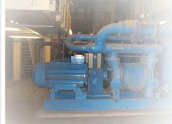
1. ORIGINE DES VIBRATIONS
A proximité d’une machine :
- On peut entendre le bruit et sentir les vibrations de la machine.
- Ces deux indicateurs peuvent fournir des indications sur un changement de comportement de la machine.
La quantification et la qualification des vibrations sont des moyens privilégiés pour la maintenance conditionnelle.

Slide 4
1. ORIGINE DES VIBRATIONS
LES VIBRATIONS PROVIENNENT:
- DES JEUX DE FONCTIONNEMENT
- DU PROCESSUS
- DES MAUVAIS RÉGLAGES
- DES PHÉNOMÈNES D ’USURE
Nécessite une action de maintenance

Slide 5
1. ORIGINE DES VIBRATIONS
L’USURE EST UN PHÉNOMÈNE PROGRESSIF PARFAITEMENT ADAPTÉ A LA SURVEILLANCE
LA DÉTECTION PRÉCOCE D ’UNE AUGMENTATION DU NIVEAU DE VIBRATIONS ET SON ANALYSE VONT PERMETTRE DE PRÉVOIR L ’INTERVENTION DE MAINTENANCE

Slide 6
2. MAINTENANCE CONDITIONNELLE
DÉFINITION selon NF EN 13306 : octobre 2010
Maintenance préventive qui comprend une combinaison de surveillance en fonctionnement et/ou d’inspection et/ou d’essai, d’analyse et les actions de maintenance qui en découlent.
Note : la surveillance en fonctionnement et/ou l’inspection et/ou l’essai peuvent être programmés, sur demande ou continus.

Slide 7
2. MAINTENANCE CONDITIONNELLE
LA MAINTENANCE PREVISIONNELLE
DÉFINITION selon NF EN 13306 : octobre 2010
Maintenance conditionnelle exécutée suite à une prévision obtenue grâce à une analyse répétée ou à des caractéristiques connues et à une évaluation des paramètres significatifs de la dégradation du bien.

Slide 8

2. MAINTENANCE CONDITIONNELLE
Principe de la maintenance prévisionnelle
Niveau de vibrations
Niveau critique
Risque de
Casse
Seuil de panne
Estimation de l’évolution
Diagnostic
Seuil de maintenance
Délai prévisionnel pour l’action de mainte-nance
Evolution
Temps

Slide 9
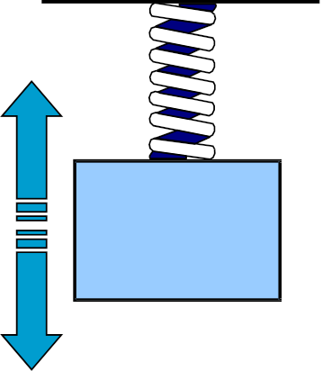
3. NOTIONS FONDAMENTALES
Une vibration est une variation avec le temps d’une grandeur caractéristique du mouvement ou de la position d’un système mécanique lorsque la grandeur est alternativement plus grande et plus petite qu’une certaine valeur moyenne ou de référence.

Slide 10
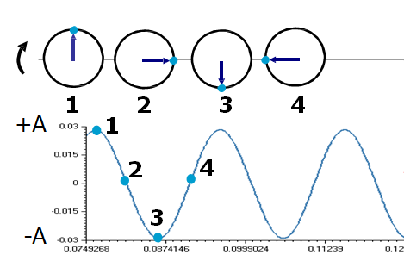

3. NOTIONS FONDAMENTALES
La vibration sinusoïdale
L’expression la plus simple est celle du mouvement purement sinusoïdal comme celui généré par un balourd simple.
Le signal représenté s’exprime par une fonction sinus

Slide 11

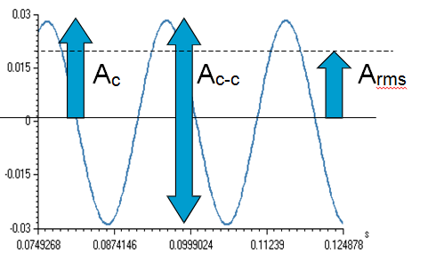

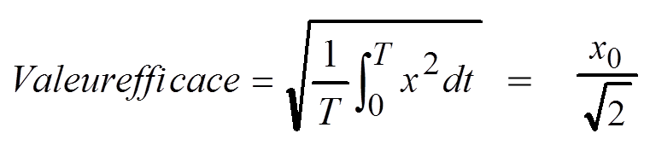
3. NOTIONS FONDAMENTALES
L’amplitude A du signal peut être représentée de différentes manières.
Trois sont utilisées en analyse vibratoire :
L’amplitude crête Ac
L’amplitude crête-à-crête Ac-c
L’amplitude efficace Aeff
Pour un signal sinusoïdal, on a :
L’amplitude renseigne sur l’importance du défaut surveillé

Slide 12

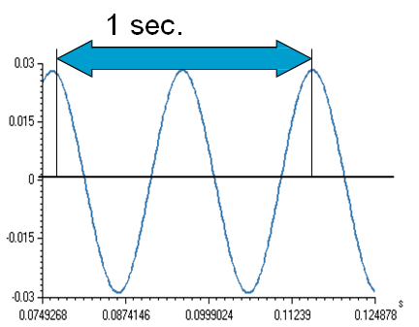


3. NOTIONS FONDAMENTALES
La fréquence F d’un phénomène est le nombre de répétitions (périodes)
de ce phénomène en une seconde.
La fréquence s’exprime en Hertz
Pour un signal sinusoïdal, on a :
Exemple : Pour un moteur tournant à 1500 tr/mn, la fréquence de rotation est égale à 1500/60=25 Hz
La fréquence renseigne sur l’origine du défaut surveillé

Slide 13
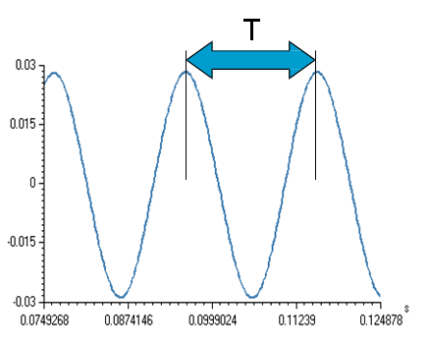

3. NOTIONS FONDAMENTALES
La période T d’un phénomène est l’intervalle de temps séparant deux passages successifs à une même position et dans le même sens.
La période s’exprime en secondes (s).

Slide 14
3. NOTIONS FONDAMENTALES
Les grandeurs utilisées
Comme tout mouvement, une vibration peut être étudiée selon trois grandeurs :
- Le Déplacement
- La Vitesse
- L’Accélération
Ces grandeurs physiques sont liées entre elles par des relations mathématiques.
Ces relations sont simples dans le cas de signaux purement sinusoïdaux.
Le choix de l’une ou de l’autre de ces grandeurs joue un rôle important dans la qualité du diagnostic.

Slide 15
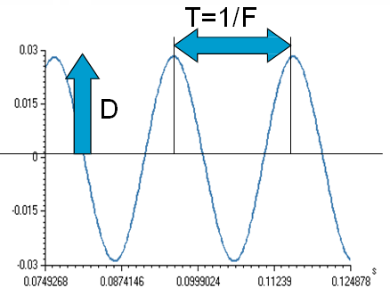

3. NOTIONS FONDAMENTALES
Le Déplacement
Le Déplacement quantifie l’amplitude maximale du signal vibratoire.
Historiquement, c’est la grandeur qui fut utilisée en premier car cette mesure était la seule possible avec les moyens de l’époque.
Un signal vibratoire sinusoïdal généré
par un balourd simple s’exprimera par
la relation :
L’unité utilisée pour la mesure des déplacements est le µm, usuellement appelé micron

Slide 16

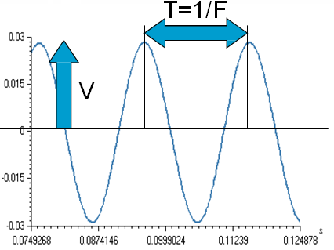

3. NOTIONS FONDAMENTALES
La Vitesse
- La Vitesse d’un mobile correspond à la variation de sa position par unité de temps. Mathématiquement, la vitesse s’exprime comme la dérivée du déplacement par rapport au temps :
Un signal vibratoire sinusoïdal généré par un balourd simple s’exprimera par la relation
L’unité utilisée pour la mesure de la vitesse est le mm/s

Slide 17

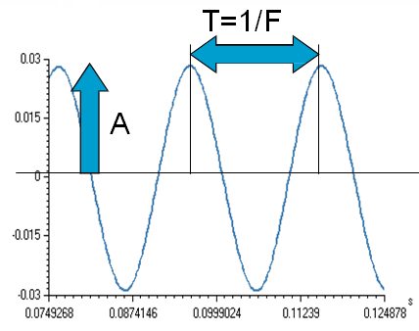

3. NOTIONS FONDAMENTALES
L’Accélération
- L’Accélération d’un mobile correspond à la variation de sa vitesse par unité de temps. Mathématiquement, l’accélération s’exprime comme la dérivée de la vitesse par rapport au temps
Un signal vibratoire sinusoïdal généré par un balourd simple s’exprimera par la relation :
L’unité utilisée pour la mesure de l’accélération est le g ou le m/s²
Pour rappel, 1g = 9.80665 m/s²

Slide 18
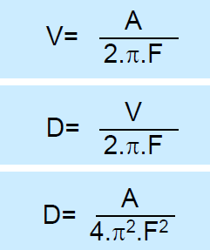
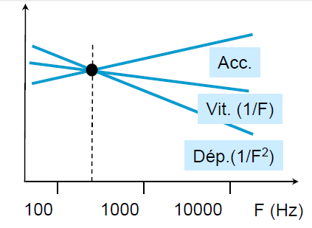
3. NOTIONS FONDAMENTALES
Relations entre les grandeurs
- Dans le cas d’une vibration purement sinusoïdale, les valeurs mesurées en Déplacement, Vitesse et Accélération sont liées par des fonctions simples faisant intervenir la fréquence :

Slide 19
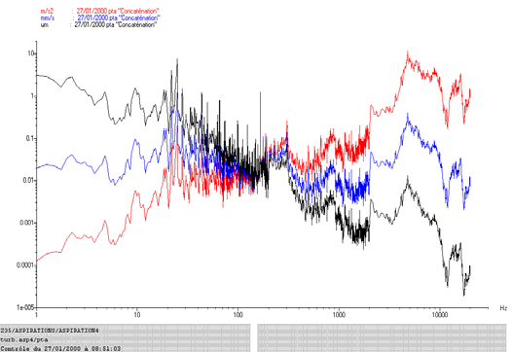
3. NOTIONS FONDAMENTALES
Acc.
Vit.
Dépl.

Slide 20
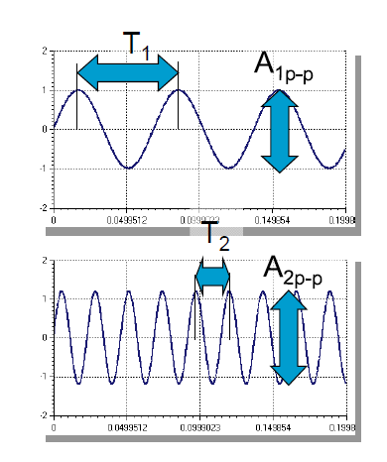
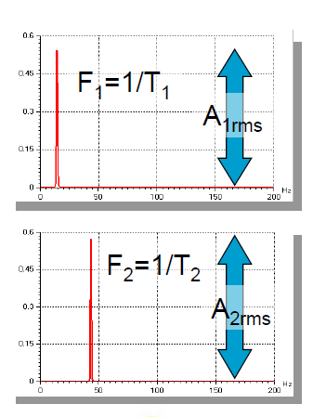
3. NOTIONS FONDAMENTALES
REPRÉSENTATION FRÉQUENTIELLE
Représentation temporelle
Représentation fréquentielle
temps
Fréquence
temps
Fréquence

Slide 21
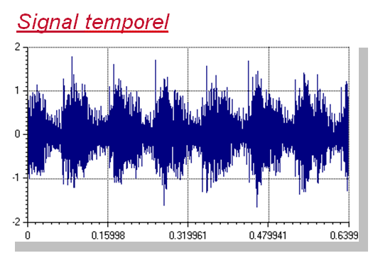
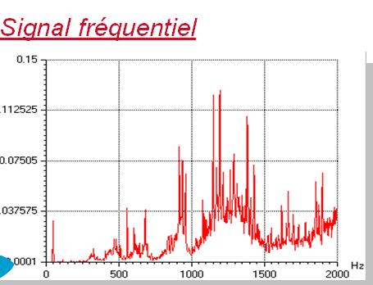
3. NOTIONS FONDAMENTALES
les vibrations réelles sont complexes, constituées d’un grand nombre de composantes d’origines multiples et modulées par un grand nombre de paramètres
Cas d’un signal réel

Slide 22
3. NOTIONS FONDAMENTALES
La transformée de Fourier
La décomposition d’un signal vibratoire périodique complexe en ses différentes composantes sinusoïdales, représentées chacune par leur amplitude Ai et leur fréquence Fi est réalisée par une transformation temps
- fréquence appelée Transformée de Fourier.
Cette fonction mathématique réalise une transposition du signal de l’espace temporel vers l’espace fréquentiel. La représentation du signal obtenue est appelée un spectre en fréquences.
La Transformée de Fourier est implémentée dans les analyseurs de spectres modernes sous une forme appelée FFT (Fast Fourier Transform).

Slide 23
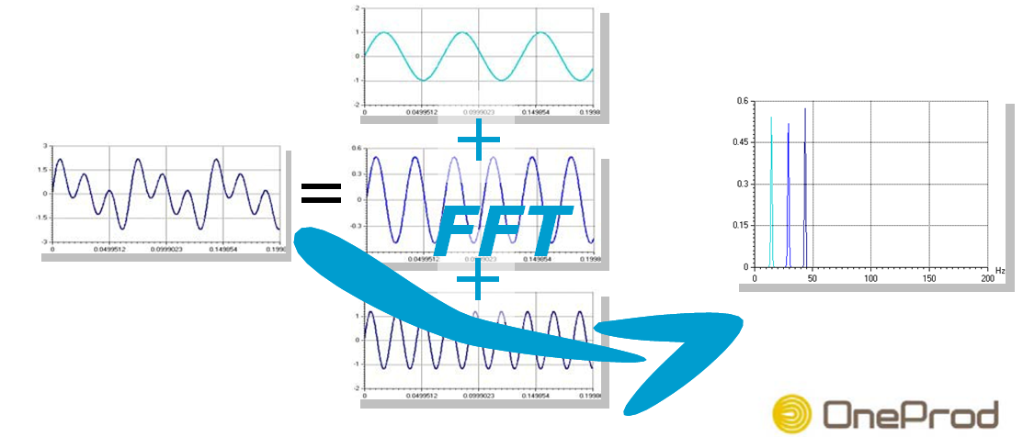
3. NOTIONS FONDAMENTALES

Slide 24
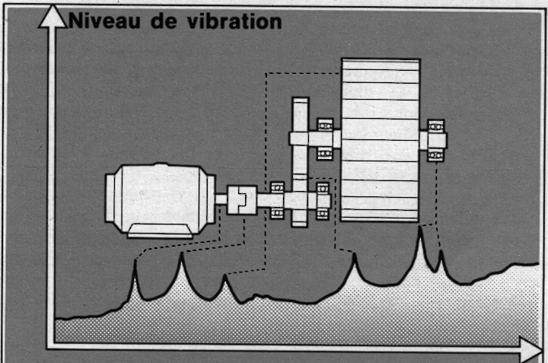
3. NOTIONS FONDAMENTALES
La connaissance de la cinématique de l’équipement doit conduire à l’association de chaque raie ou pic du relevé spectral à un composant de l’équipement.
Fréquence

Slide 25
3. NOTIONS FONDAMENTALES
TABLEAU DE RECONNAISSANCES DES ANOMALIES
Origine du défaut | Fréquence dominante | Direction de la vibration | Remarques
Déséquilibre (balourd) | 1 x f | Radiale | Défauts courants
Lignage | 2 x f | Radiale et axiale
Fixation | 1,2,3,4 x f
Excitation électrique | 1 ou 2 x fréquence du courant | Radiale et axiale | Disparaît à la coupure de l’alimentation Exemple: un défaut de coaxialité rotor stator peut engendrer des vibrations induites électriquement
Jeux paliers lisses | 1/3 ou 1/2xf | Essentiellement radiale
Engrenages | Z x f |  | Z : nombre de dents du pignon
Roulements | Hautes fréquences | Suivant type roulement | 20 à 60 kHz
Tourbillon d’huile | 0.42 à 0.48 f | Essentiellement radiale | Cas des paliers hydrodynamiques à grande vitesse

Slide 26
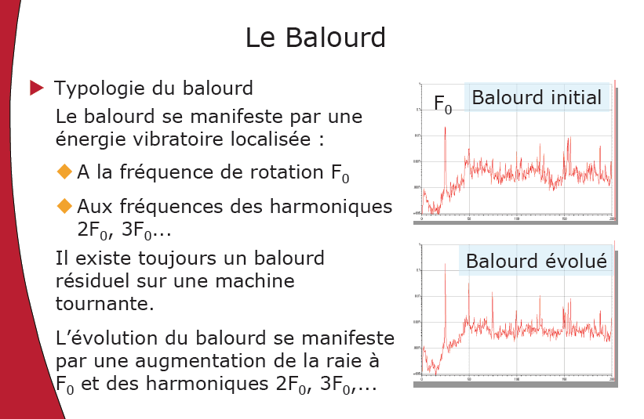
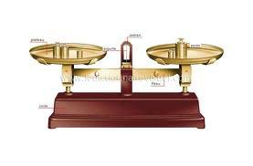

Slide 27
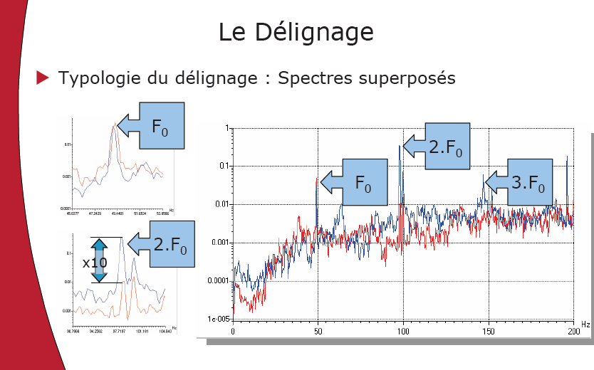
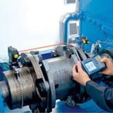

Slide 28
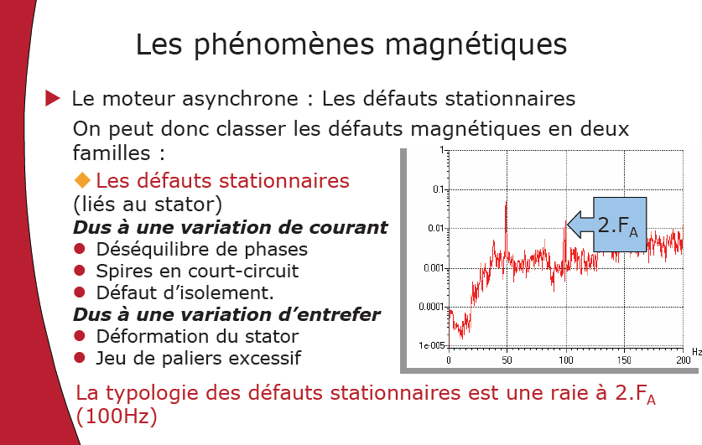
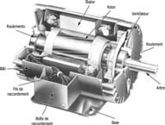

Slide 29
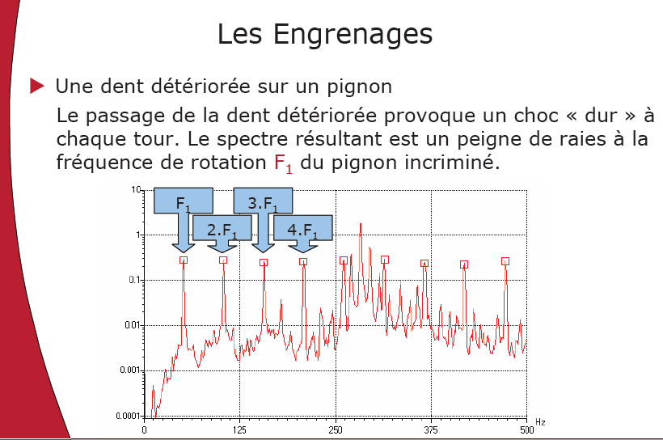
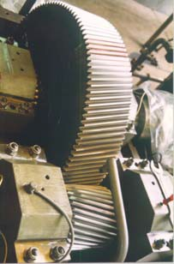

Slide 30
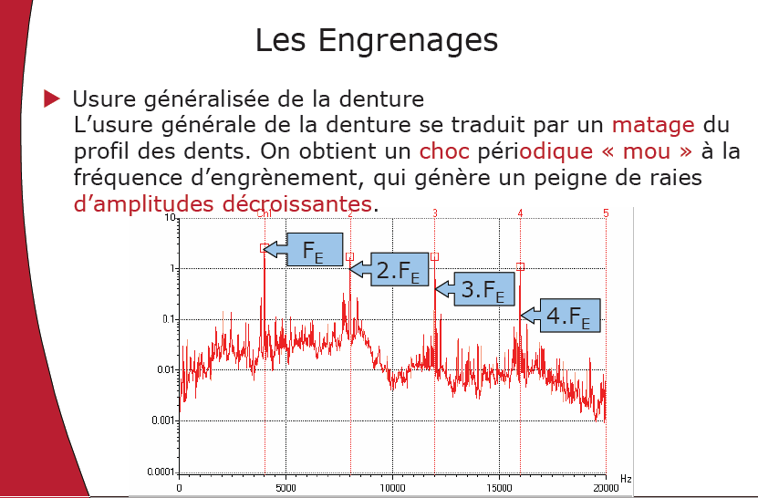

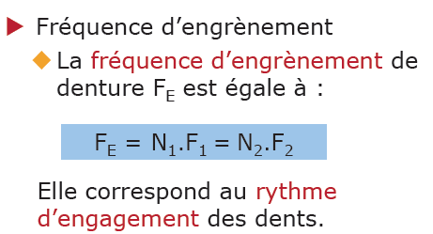

Slide 31
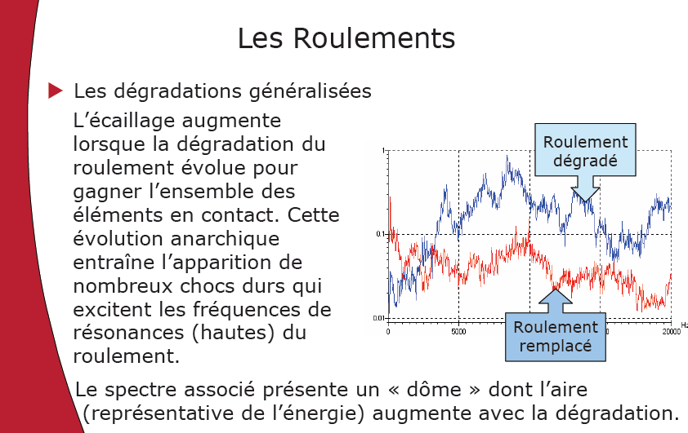
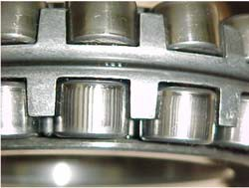

Slide 32
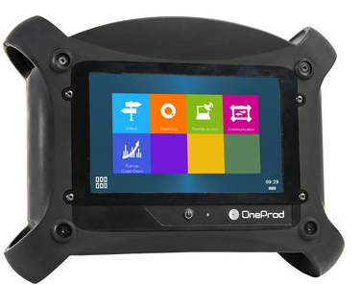
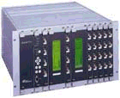

4. LA MESURE DES VIBRATIONS
LA CHAINE DE MESURE
Capteur
Elément de traitement du signal
Logiciel d ’exploitation

Slide 33
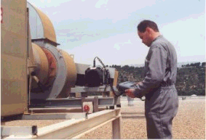
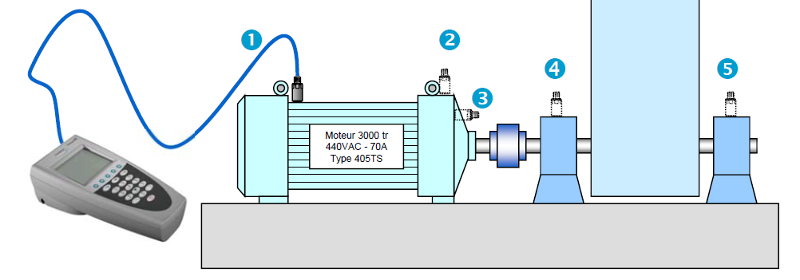
4. LA MESURE DES VIBRATIONS
La mesure peut être:
DISCONTINUE (OFF-LINE)
Des relevés de mesure sont réalisés périodiquement.
Dans ce cas, un seul appareil de mesure est utilisé pour une campagne donnée.

Slide 34
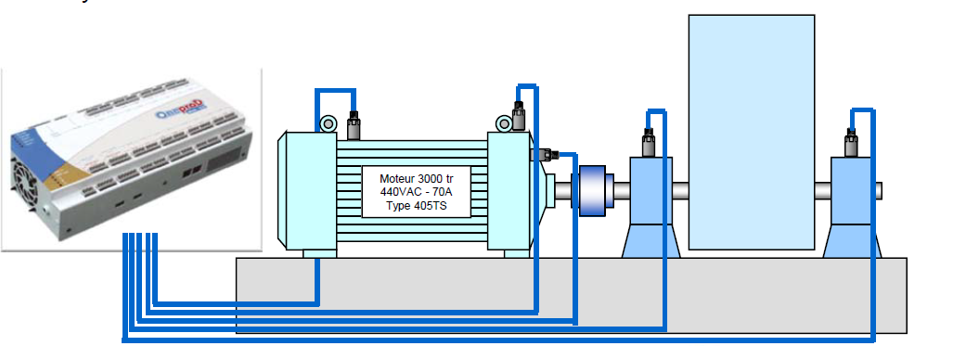
4. LA MESURE DES VIBRATIONS
CONTINUE
(ON-LINE)
les mesures sont réalisées en temps réel. Il faut alors autant de capteurs
et d’éléments de traitement du signal que d’équipements surveillés.

Slide 35
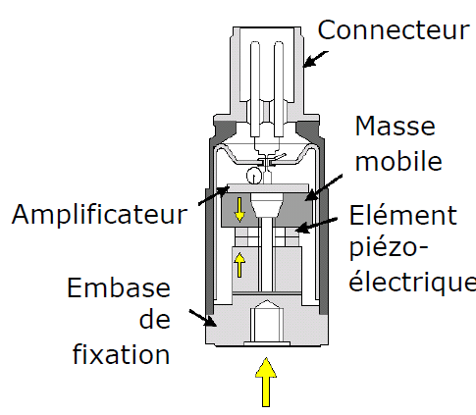
4. LA MESURE DES VIBRATIONS
L ’ACCÉLÉROMÈTRE PIEZOÉLECTRIQUE

Slide 36
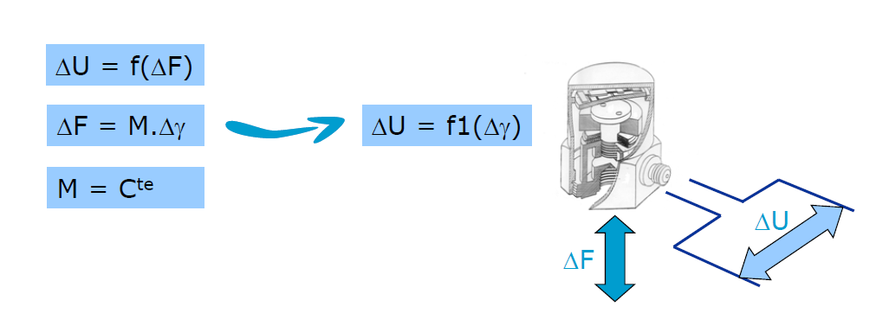
4. LA MESURE DES VIBRATIONS

Slide 37
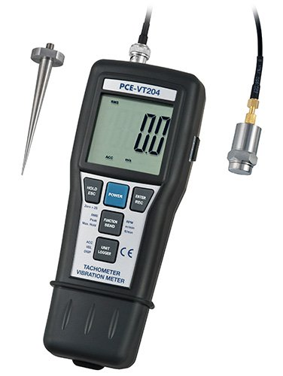
4. LA MESURE DES VIBRATIONS
Les contrôleurs de roulements et de vibrations
surveillance de l'état mécanique des roulements
Mesure de l'amplitude globale des vibrations
Lecture directe pour mesures ponctuelles
Utilisables par des opérateurs mécaniciens non-spécialistes formation de base sur les vibrations

Slide 38
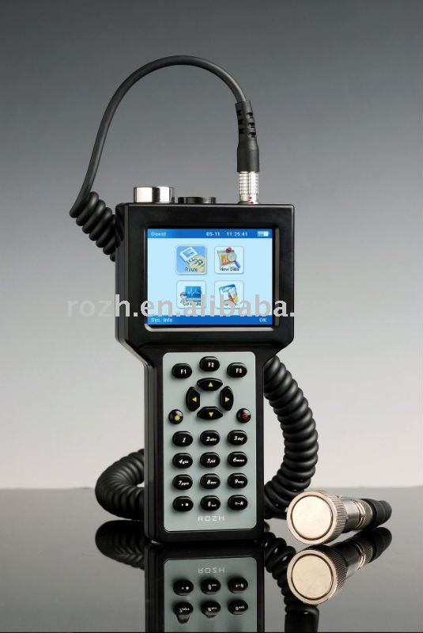
4. LA MESURE DES VIBRATIONS
Les collecteurs contrôleurs de roulements
et vibrations
Assurent les fonctions précédentes
Mémorisation des données
Programmation d'une série de relevés successifs
Utilisables par des opérateurs mécaniciens ayant une formation sérieuse sur les vibrations

Slide 39
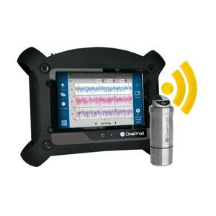
4. LA MESURE DES VIBRATIONS
Les collecteurs - analyseurs
Fonctions d'analyses des signaux vibratoires facilitant l'élaboration de diagnostics sur l'état mécaniques des machines suivies.
Egalement, utilisables pour les équilibrages in situ des rotors de machines
Solide formation sur les vibrations des machines ainsi qu'une expérience de plusieurs années

Slide 40
5. LA MISE EN PLACE D ’UNE ACTION
DE MAINTENANCE PRÉVISIONNELLE
PAR SUIVI VIBRATOIRE

Slide 41
5. LA MISE EN PLACE D ’UNE ACTION
DE MAINTENANCE PRÉVISIONNELLE
PAR SUIVI VIBRATOIRE
Étape 1
Son coût est-il
acceptable ?
MAINTENANCE
CORRECTIVE
Un arrêt a-t-il
un impact sur
la sécurité ou
la production ?
Non
Oui
Non
La technique de surveillance est-elle applicable?
Oui
Non
MAINTENANCE
SYSTÉMATIQUE
  Oui
Oui
Non
Le coût est-il
Adapté ?
MAINTENANCE
CONDITIONNELLE
Oui

Slide 42
5. LA MISE EN PLACE D ’UNE ACTION
DE MAINTENANCE PRÉVISIONNELLE
PAR SUIVI VIBRATOIRE
Étape 2
Mise en place d’un système de surveillance adapté (personnel, matériels, logiciels, organisation)
Les paramètres suivants sont à prendre en compte dans la définition du système de surveillance :
- Fonctions assignées au système : Maintenance et / ou sécurité
- Niveau d’analyse requis
- Type de surveillance : Continue ou périodique
En fonction de ces éléments, les choix en matériels, logiciels et formation pourront être réalisés.

Slide 43
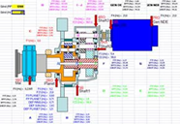
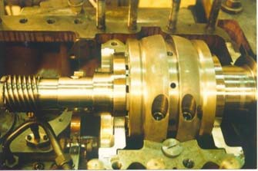
5. LA MISE EN PLACE D ’UNE ACTION
DE MAINTENANCE PRÉVISIONNELLE
PAR SUIVI VIBRATOIRE
Étape 3
Initialisation du suivi
- Sélection des composants et des défaillances potentielles
- Analyse cinématique des machines
- Nombre et emplacement des points de mesures
- Détermination des mesures à réaliser

Slide 44
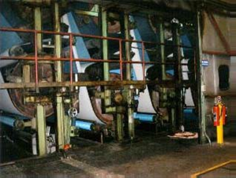
5. LA MISE EN PLACE D ’UNE ACTION
DE MAINTENANCE PRÉVISIONNELLE
PAR SUIVI VIBRATOIRE
LOCALISATION DES POINTS DE MESURE
Composant surveillé: roulement
La mesure se fait au plus près du composant surveillé: A mieux que B
La mesure s’effectue sur un chemin de transmission directe de la vibration; pas d’amplification ni d’amortissement:
C mieux que D

Slide 45
5. LA MISE EN PLACE D ’UNE ACTION
DE MAINTENANCE PRÉVISIONNELLE
PAR SUIVI VIBRATOIRE
MODE DE FIXATION DU CAPTEUR
Accéléromètre
Embase à coller

Slide 46
5. LA MISE EN PLACE D ’UNE ACTION
DE MAINTENANCE PRÉVISIONNELLE
PAR SUIVI VIBRATOIRE
DEFINITION DES PARAMETRES DE MESURE
La mesure d’accélération met en évidence les composantes haute fréquence.
ex: défaut roulements
La mesure de vitesse met en évidence les composantes moyenne fréquence.
ex: défaut balourd, lignage

Slide 47
5. LA MISE EN PLACE D ’UNE ACTION
DE MAINTENANCE PRÉVISIONNELLE
PAR SUIVI VIBRATOIRE
DEFINITION DES SEUILS

Slide 48




5. LA MISE EN PLACE D ’UNE ACTION
DE MAINTENANCE PRÉVISIONNELLE
PAR SUIVI VIBRATOIRE
DÉFINITION DES PÉRIODICITÉS DE COLLECTE
Mesures
Temps

